Slide 1
MIST: Medical Image Segmentation Transformer with Convolutional Attention Mixing (CAM) Decoder
(WACV 2024)
2025.02.05
Jun-Hyeon Sim
Department of Computer Science

Slide 2
Contents
Introduction
Related Work
Methods
Experiments
Conclusion

Slide 3
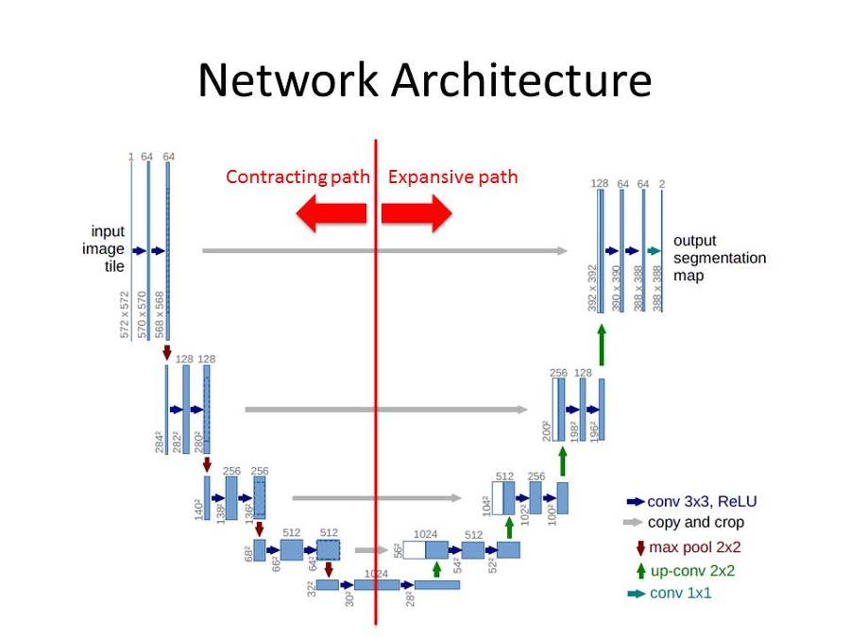
Introduction
Segmentation of Medical Images
CNN-based Architecture
장점 : Local context를 잘 반영
단점 : 픽셀 사이에 long-range dependency를 반영하는 데에 한계가 존재

Slide 4
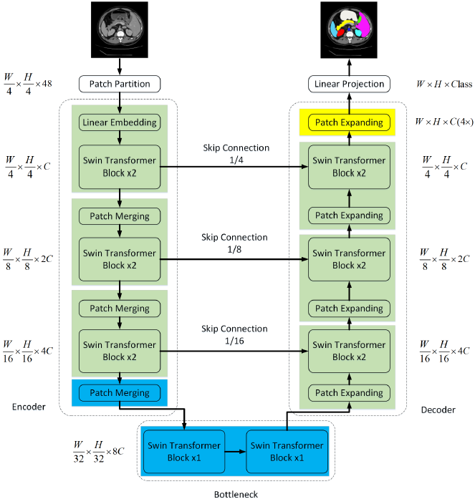
Introduction
Segmentation of Medical Images
ViT-based Architecture
장점 : Long-range dependency를 잘 파악
단점 : local context 반영하는 데에 한계가 있음
Transformer에 convolution layer를 추가하여
각자 단점을 보완

Slide 5
Introduction
Main Concept
Convolutional Attention Mixing (CAM) Decoder 제안
Multi-head self-attention, spatial attention, squeeze and excitation attention modules를 결합한 attention mixer를 기반으로 디코더 구성
사전학습된 MaxViT 인코더를 사용하고 CAM 디코더와 Skip connection 구성

Slide 6
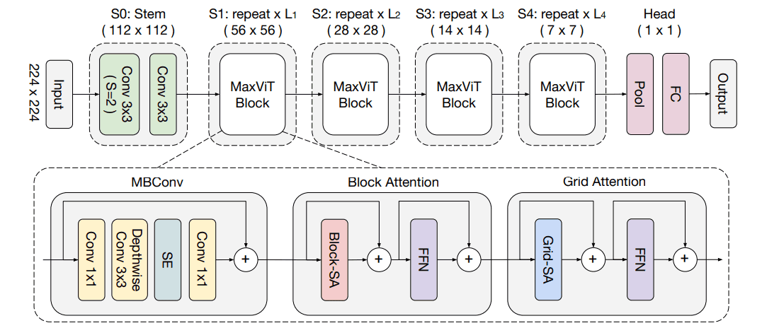
Related Work
MaxViT (Multi-axis ViT)
계층적 구조
CNN의 로컬 정보 학습 능력과 Transformer의 전역 정보 학습 능력을 결합

Slide 7
Method
Overall
: Skip-connection
Decoder 4
Input
(3*256*256)
Decoder 3
Decoder 2
Decoder 1
Bottleneck
MaxViT
pre-trained Encoder
Convolutional Attention Mixing(CAM) Decoder

Slide 8
Method
Convolutional Attentional Mixing Decoder
C
: Concatenation
Skip-Connection
A
: Bit-wise Addition
(1)
(2)
(3)
(4)
Layer
Norm
Up
Samp-ling
2D Conv
Layer
Norm
Layer
Norm
2D Conv
C
MSA
A
SWC
A
SSAM
A
Deep-wise Convolution
(DWC)

Slide 9
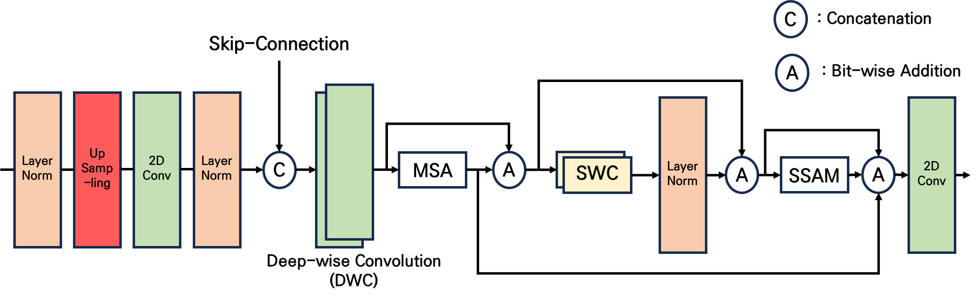
Method
Convolutional Attentional Mixing Decoder (1)
Up-Sampling(x2)은 Encoder output과의 크기 맞춤
Encoder Output과 Concatenation
(1)
Encoder
Output
Skip Connection
실제 구현과의 차이 :
2D Conv, Layer Norm을 생략
Concatenation

Slide 10
Method
Convolutional Attentional Mixing Decoder (2)
Deep-wise Convolution (DWC)
효과 : 연산량 감소 및 중요한 특징(salient features) 추출
(2)
2D Conv
ReLU
2D Conv
ReLU
Drop
-out
(0.3)
Multi–Head
Self Attention
Notes:
논문에서는 Deep-wise Convolution이라는 이름의 모듈로 conv-relu-conv-relu를 반복하고 있다.
일반적으로 depth-wise convolution과 혼용될 수 있는데, 해당 논문에서는 단순히 여러 conv 층을 통해 특징을 추출한다는 의미인 것 같다.
이러한 효과로는 연산량 감소 및 중요한 특징들을 추출한다고 하는데 이 효과는 다음 슬라이드 실제 구현한 코드를 보면 유추할 수 있다

Slide 11
Method
Convolutional Attentional Mixing Decoder
실제 구현
Conv를 통한 채널 감소 (decoder1 예시)
[1, 768, 8, 8]
Encoder
Output
[1, 1536, 8, 8]
Layer
Norm
Up
Samp-ling
2D Conv
ReLU
2D Conv
ReLU
Drop
-out
Multi–Head
Self Attention
[1, 1536, 4, 4]
Concatenation
[1, 1536, 8, 8]
[1, 768, 8, 8]
[1, 768, 8, 8]
Notes:
구현 코드에서는 다음과 같이 구성되어 있는데, encoder의 output과 concat되는 과정에서 늘어난 채널 수를 conv를 통해 다시 인풋의 채널로
맞추면서 채널 수가 감소한다. 저자는 이를 Deep-wise conv를 연산량을 감소시키는 목적으로 배치한 것으로 보인다.

Slide 12
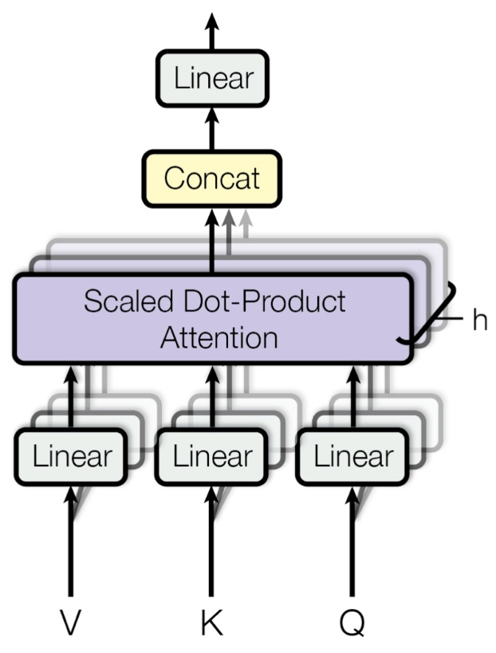
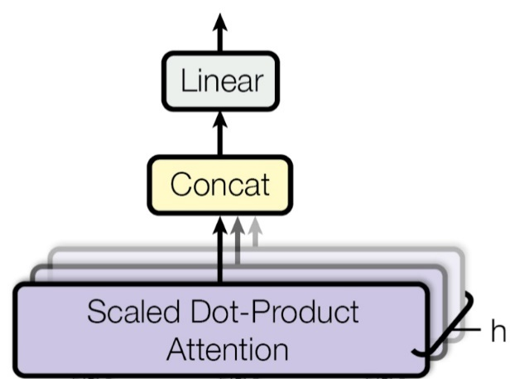
Method
Convolutional Attentional Mixing Decoder (2)
Multi-Head Self Attention (MSA)
Linear projection → Convolutional projection
효과 : 파라미터 수 감소 및 공간 정보 더 잘 추출
(2)
Existing method
Proposed method
Conv
norm
norm
norm
ReLu
ReLu
ReLu
Conv
Conv
Conv
V
K
Q

Slide 13
Method
Convolutional Attentional Mixing Decoder (3)
Shallow-wise Convolution (SWC)
효과 : 커널의 receptive field 확장
(3)
dilated Conv
(d=2)
ReLU
Layer
Norm
C
A
dilated Conv
(d=3)
ReLU
실제 코드와 차이 있음
Notes:
Dilated conv를 썼을 때 장점 receptive field 확장 및 global한 context 고려
Shallow-wise conv는 서로 다른 dilation rate를 적용해 합치는 방식

Slide 14
Method
Convolutional Attentional Mixing Decoder (3)
Shallow-wise Convolution (SWC)
실제 구현
(3)
2D Conv
GELU
Drop
out
Layer
Norm
A
dilated Conv
(d=2)
GELU
Drop
out
2D Conv
GELU
Drop
out
A
A
dilated Conv
(d=3)
GELU
Drop
out
Notes:
Conv들의 채널 수를 유지하면서 dilation 적용하여 receptive field를 확장한다.

Slide 15
Method
Convolutional Attentional Mixing Decoder (4)
Spatial, and Squeeze and Excitation Attention Module (SSAM)
= spatial attention(SA) + squeeze and excitation attention(SEA)
효과 : 채널과 공간 각각에 대한 attention map을 생성
(4)
2D Conv
2D Conv
Sig-moid
SA
Mean
H
: Hadamard Product
C
H
2D Conv
Max
Attention
Mixing
A
A
Linear
layer
ReLU
Linear
layer
Sig-moid
SEA
AvgPool
H
MSA output
실제 코드와 차이 있음
Notes:
Spatial 정보와 channel 간의 정보를 추출하기 위한 단계이며 SA 모듈과 SEA 모듈이 각각의 역할을 한다.
Convolution block attention module이라는 논문에서 제안하는 두 가지 모듈 구조를 따라 구현되었지만, 논문 그림에서는 SEA 모듈의 경우
Squeeze and excitation network 논문의 모듈을 소개한다. 궁극적으로는 채널과 공간 각각에 대한 attention map을 생성하여 input feature의
어디에/무엇을 봐야하는지를 학습하기 위함으로 보인다.

Slide 16
Method
Convolutional Attentional Mixing Decoder (4)
Spatial, and Squeeze and Excitation Attention Module (SSAM)
코드 구현 → CBAM(Convolutional Block Attention Module)
(4)
2D Conv
2D Conv
Sig-moid
Mean
Spatial Attention module
C
2D Conv
Max
Attention
Mixing
A
A
Linear
layer
ReLU
Linea
layer
Sig-moid
AvgPool
Channel Attention module
A
MSA output
MaxPool
Notes:
코드 구현에서는 CBAM에서 제안한 구조와 같이 AvgPool / MaxPool 두 개의 브랜치로 나눠서 계산된다.
최종적으로 Multi head attention의 output과 spatial attention과 squeeze and excitation attention을 더하고 이를 attention mixing이라고 명명했다.
Attention mixing이 성능 향상에 큰 영향을 준다고 주장하며 뒤에 나올 ablation 실험에서도 나타난다.
CBAM을 사용하는 이유는 multi head attention에 비해 연산량이 적고 공간/채널의 정보를 추출하는 데 더 용이하다고 판단했을 걸로 추측한다.

Slide 17
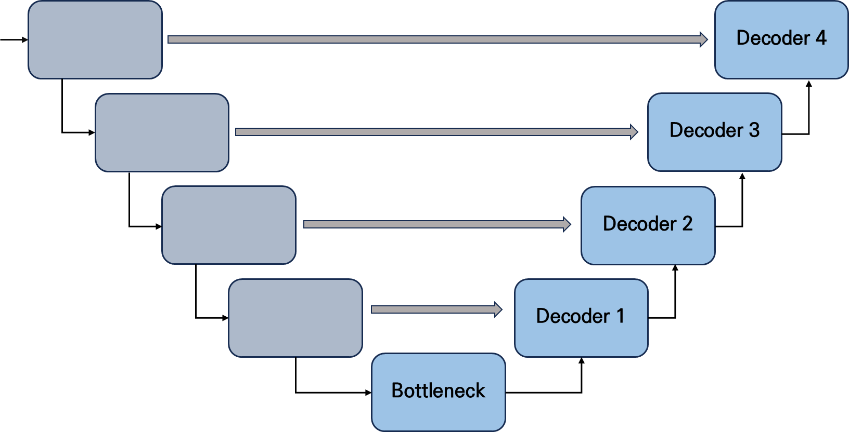
Method
Convolutional Attentional Mixing Decoder - bottleneck
Channel을 두 배로 증가시킨다.
다른 decoder 블록과 동일하지만 convolution layer를 통해 channel 수를 증가시킴
효과 : 인코더에서의 feature를 더 풍부하게 하기 위함
(1, 96, 64, 64)
(1, 96, 64, 64)
(1, 192, 32, 32)
(1, 192, 32, 32)
(1, 384, 16, 16)
(1, 96, 64, 64)
(1, 768, 8, 8)
(1, 768, 8, 8)
(1, 1536, 4, 4)

Slide 18
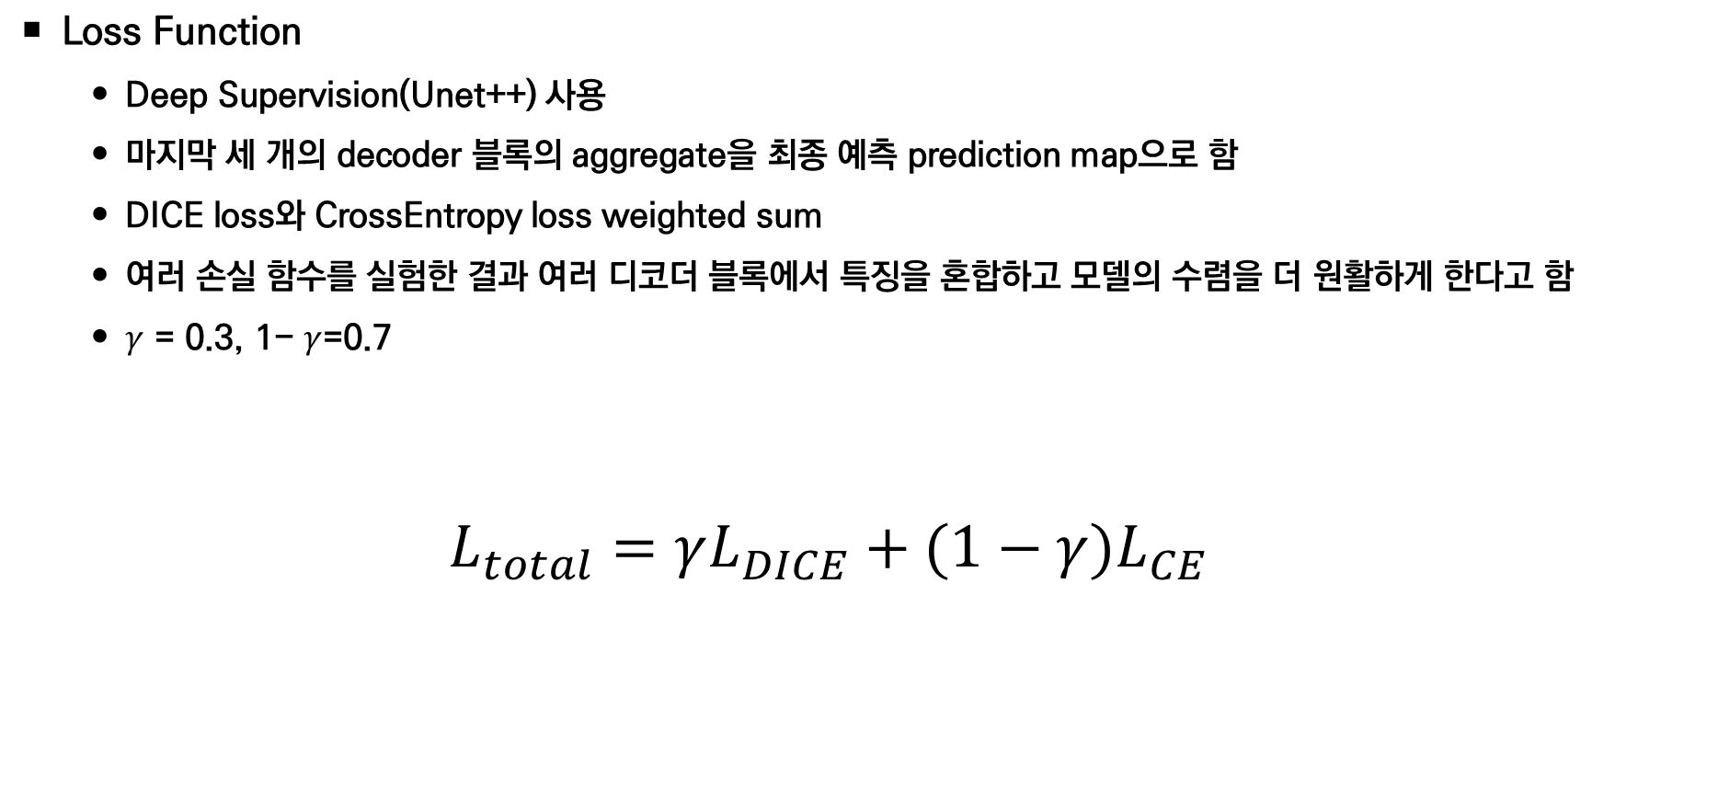
Method
Loss Function
Deep Supervision(Unet++) 사용
마지막 세 개의 decoder 블록의 aggregate을 최종 예측 prediction map으로 함
DICE loss와 CrossEntropy loss weighted sum
여러 손실 함수를 실험한 결과 여러 디코더 블록에서 특징을 혼합하고 모델의 수렴을 더 원활하게 한다고 함
$γ$ = 0.3, 1- $γ$=0.7
$$L_{total}=γL_{DICE}+(1−γ)L_{CE}$$
Notes:
인퍼런스 때도 동일하게 4개의 블록을 합치고 softmax – argmax

Slide 19
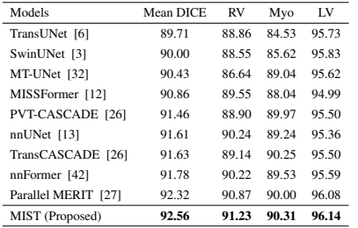
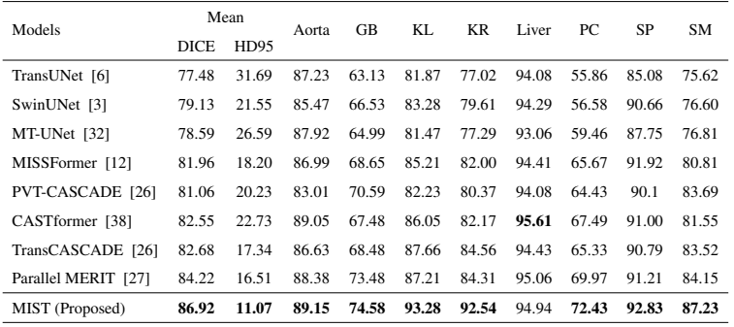
Experiments
Performance
같은 인코더(MaxViT)를 사용한 Parallel MERIT 모델과의 성능 차이 강조
CAM decoder 내에 Attention Mixing이 성능을 향상시켰음을 강조

Slide 20
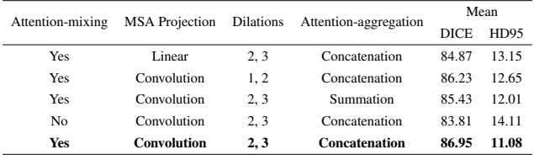
Experiments
Ablation Experiments
Attention mixing : local/global context 파악에 영향 (3% 성능차이)
Convolutional MSA projection : 파라미터 수 11% 감소 (107.23M → 95.74M)
Dilations : receptive field 증가 (2,3 일 때 가장 성능이 좋음)
Attention-aggregation : 두 dilated convolution output을 concat할 때 성능이 높았음

Slide 21
Conclusion
Contribution
Decoder에 Attention-mixing을 적용하여 성능 향상
Multi-head Attention에서 linear layer 대신 convolution 적용하여 receptive field 증가 및
공간적 정보 더 잘 추출
ACDC와 Synapse multi-organ dataset에서 mean DICE 와 mean HD95 SOTA 달성

